Slide 1
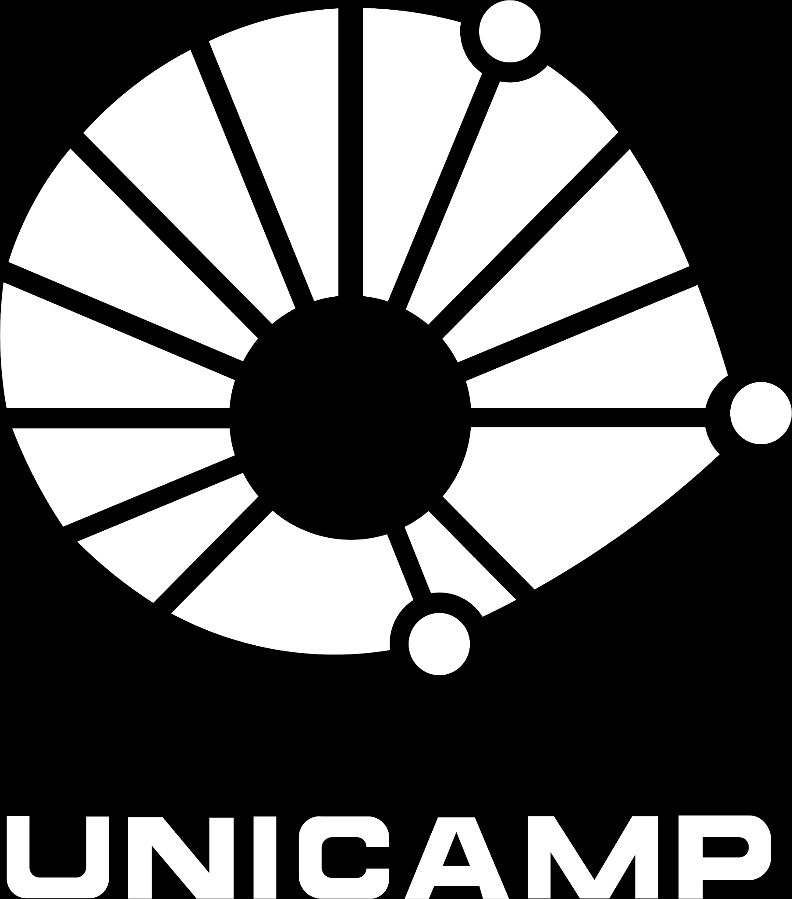
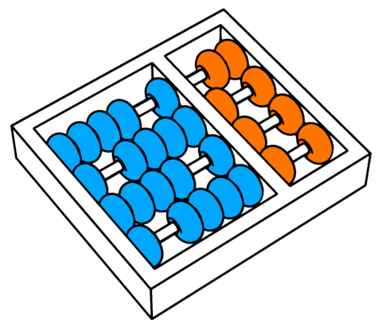
Mecanismos de atenção, transformadores e arquiteturas decoder-only
Prof. Dr. Rodrigo Bonacin
rbonacin@unicamp.br

Slide 2
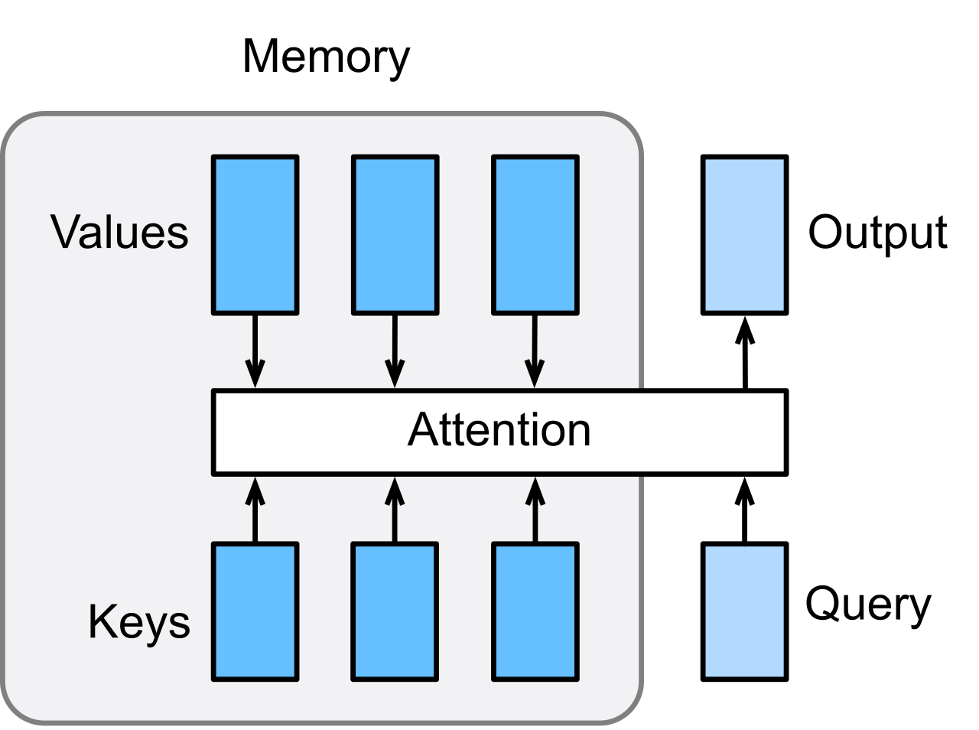
Transformer - Autoatenção (self-attention)
Transformer é uma arquitetura de rede neural profunda
Substitui arquitetura prévias de RNNs e as LSTM em várias tarefas
Mecanismo de autoatenção (self-attention)
Atenção
Atenção é um método que determina a importância de cada componente em uma sequência em relação aos outros componentes dessa sequência.
https://en.wikipedia.org/wiki/Attention_(machine_learning)#/media/File:Attention_mechanism_overview.svg
Notes:
https://yusu.substack.com/p/language-agents
https://llmagents-learning.org/slides/llm_agent_history.pdf

Slide 3
Transformer - Autoatenção (self-attention)
Vetor que contém a informação real de cada palavra. Ele é a informação que será somada para formar o novo contexto da palavra de consulta.
Vetor que representa a palavra atual para a qual estamos buscando contexto. Ela "pergunta": "Quais outras palavras da entrada são mais relevantes?"
Vetor que representa o "rótulo" ou a identidade de todos os outros tokens na frase (cada token do contexto). Ele funciona como "etiqueta" de cada palavra.
https://en.wikipedia.org/wiki/Attention_(machine_learning)#/media/File:Attention_mechanism_overview.svg
Notes:
https://yusu.substack.com/p/language-agents
https://llmagents-learning.org/slides/llm_agent_history.pdf

Slide 4
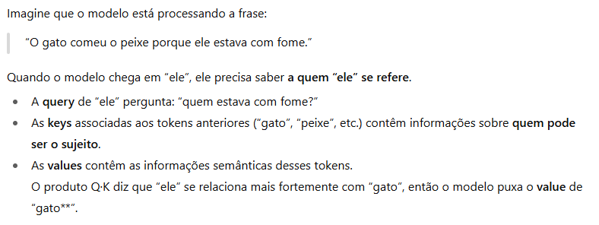
Transformer - Autoatenção (self-attention)
Exemplo - GPT
Notes:
https://yusu.substack.com/p/language-agents
https://llmagents-learning.org/slides/llm_agent_history.pdf

Slide 5
Transformer - Autoatenção (self-attention)
A Matriz de Entrada (X): sequência de tokens (palavras ou sub-palavras)
Cada token é convertido em um vetor numérico (Embedding)
Se você tem uma frase com n tokens e cada embedding tem tamanho d_{model}, você tem uma matriz de entrada X de dimensões (n x d_{model})
Notes:
https://yusu.substack.com/p/language-agents
https://llmagents-learning.org/slides/llm_agent_history.pdf

Slide 6
Transformer - Autoatenção (self-attention)
Projeções Lineares (As Matrizes de Pesos)
O modelo cria três matrizes de pesos distintas, que são os parâmetros que o Transformer "aprendeu" (previamente) durante o treinamento
W^{Q}: Pesos para as Queries
W^{K}: Pesos para as Keys
W^{V}: Pesos para os Values
Essas matrizes geralmente possuem dimensões (n x d_{k}), onde d_{k} é a dimensão do mecanismo de atenção
Notes:
https://yusu.substack.com/p/language-agents
https://llmagents-learning.org/slides/llm_agent_history.pdf

Slide 7
Transformer - Autoatenção (self-attention)
Para obter os valores de Q, K e V, multiplicamos a matriz de entrada X por cada uma das matrizes de pesos
Q = X * W^{Q}
K = X * W^{K}
V = X * W^{V}
Cada linha das matrizes resultantes (Q, K, V) corresponde a um dos tokens da sua frase original, mas projetado em espaços diferentes para cumprir papéis específicos

Slide 8
Transformer - Autoatenção (self-attention)
O processo de atenção segue uma lógica matemática clara para decidir quanto foco dar a cada palavra:
O Score (Pontuação): Multiplicamos o vetor Query do token atual pelos vetores Key de todos os outros tokens (incluindo ele mesmo). Isso é feito via produto escalar:
"O quanto a minha pergunta combina com essa etiqueta?"
A Distribuição (Softmax): Os resultados são normalizados para que somem 100% (ou 1). Isso cria um ranking de relevância.
A Ponderação: Multiplicamos esses pesos pelo vetor Value (V)
"Vou pegar o conteúdo (V) de cada palavra na proporção da importância que calculei no passo anterior."

Slide 9
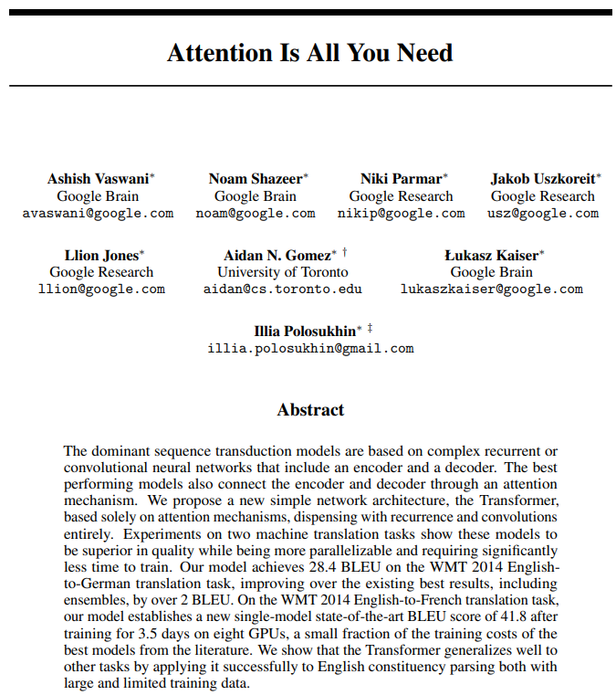
Transformers
https://arxiv.org/pdf/1706.03762
Notes:
https://yusu.substack.com/p/language-agents
https://llmagents-learning.org/slides/llm_agent_history.pdf

Slide 10
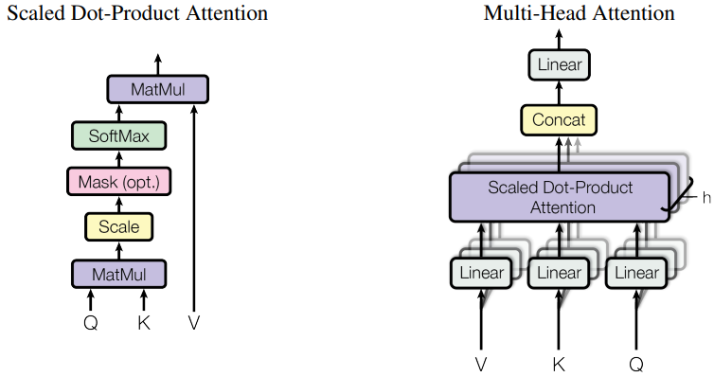
Transformer
Autoatenção, Scaled Dot-Product Attention e Multi-Head Attention
Diversas camadas de atenção executadas em paralelo.
Q – Query
K – Chave
V – Matriz de Valores
https://arxiv.org/pdf/1706.03762
Notes:
https://yusu.substack.com/p/language-agents
https://llmagents-learning.org/slides/llm_agent_history.pdf

Slide 11
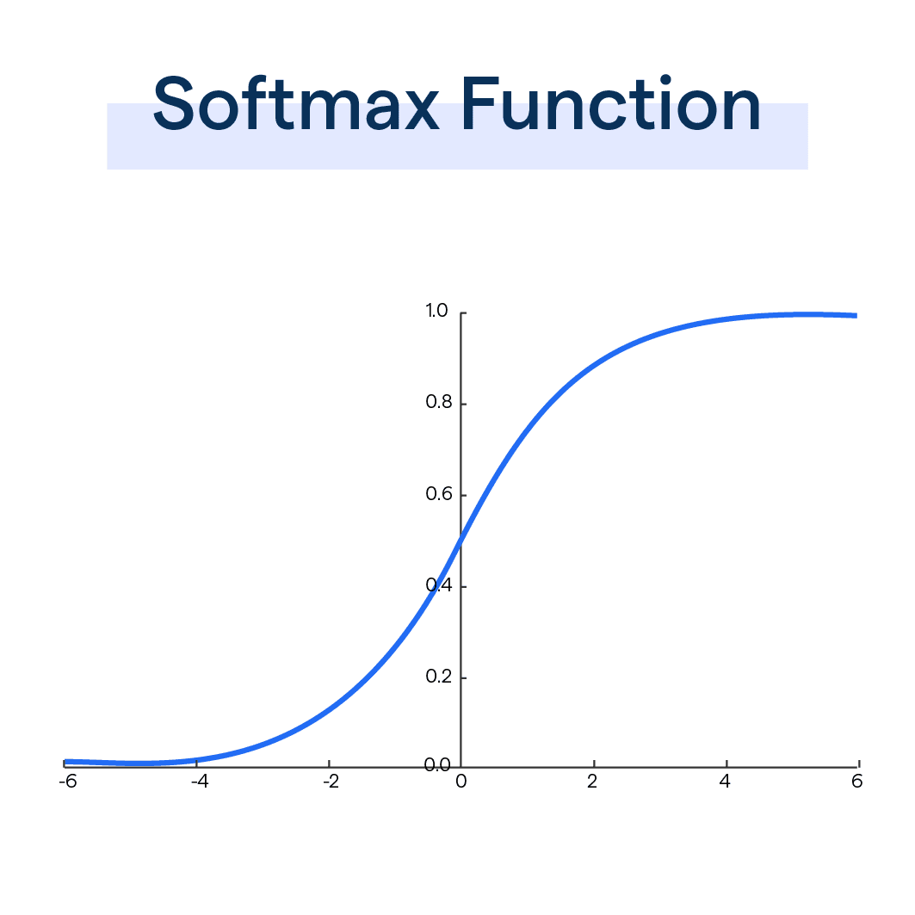
Transformer
Autoatenção, Scaled Dot-Product Attention e Multi-Head Attention
Transforma um vetor de valores arbitrários em um vetor de probabilidades com soma 1
https://botpenguin.com/glossary/softmax-function
https://arxiv.org/pdf/1706.03762
Notes:
https://yusu.substack.com/p/language-agents
https://llmagents-learning.org/slides/llm_agent_history.pdf

Slide 12


Transformer
Autoatenção, Scaled Dot-Product Attention e Multi-Head Attention
Permite que o modelo atenda conjuntamente às informações de diferentes subespaços de representação em diferentes posições
h - 8
Isso indica o peso da importância de cada palavra para o token atual
d_{k} – Dimensões das chaves
https://arxiv.org/pdf/1706.03762
Notes:
https://yusu.substack.com/p/language-agents
https://llmagents-learning.org/slides/llm_agent_history.pdf

Slide 13
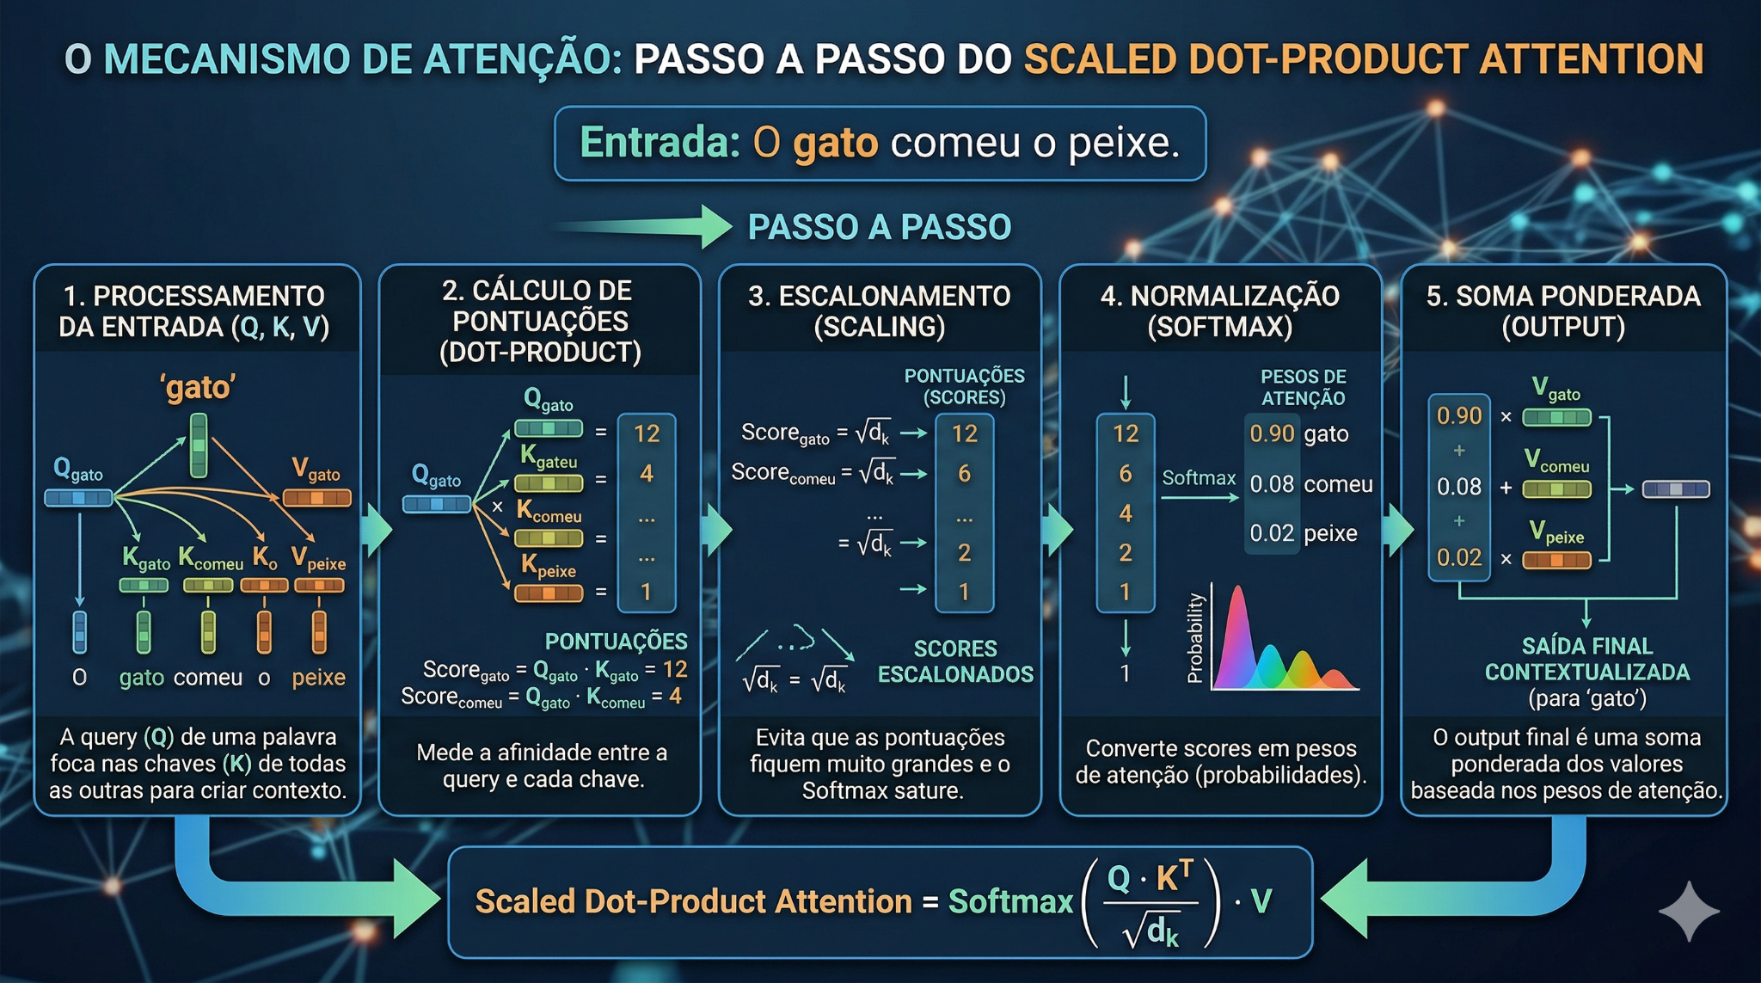
Transformer - Atenção de produto escalar escalonado
Notes:
https://yusu.substack.com/p/language-agents
https://llmagents-learning.org/slides/llm_agent_history.pdf

Slide 14
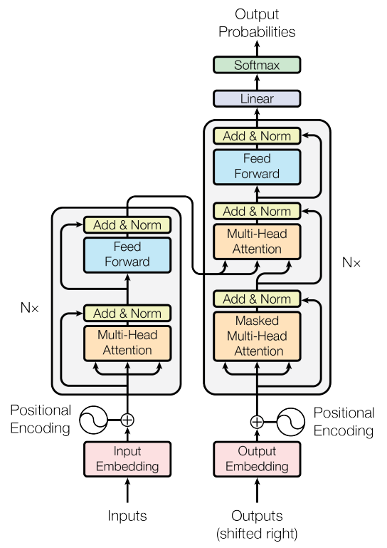
Transformer
ENCODER
Processa e entende a sequência de dados de entrada, extraindo o significado e o contexto de cada elemento (token)
DECODER
Gera a sequência de saída, produzindo um novo elemento por vez - como a tradução de uma frase ou a resposta a uma pergunta
https://arxiv.org/pdf/1706.03762
Notes:
https://yusu.substack.com/p/language-agents
https://llmagents-learning.org/slides/llm_agent_history.pdf

Slide 15
Transformer
Antes de Entrar no modelo:
Tokenização: frase é dividida em tokens
Embedding: vetor numérico (significado semântico) – rede neural
Positional Enconding: informações sobre a posição de cada token na sequência
https://arxiv.org/pdf/1706.03762
Notes:
https://yusu.substack.com/p/language-agents
https://llmagents-learning.org/slides/llm_agent_history.pdf

Slide 16
Transformer
Processa a sequência de entrada e cria uma representação contextualizada:
Camadas empilhadas: ex., 6 camada idênticas. Ele processa todas as palavras simultaneamente, o que o torna muito mais rápido de treinar do que modelos mais antigos.
https://arxiv.org/pdf/1706.03762
Notes:
https://yusu.substack.com/p/language-agents
https://llmagents-learning.org/slides/llm_agent_history.pdf

Slide 17
Transformer
Mecanismo de autoatenção: entender as relações entre todas as palavras da sequência de entrada. Ex: Por exemplo, na frase "A manga da camisa rasgou", o mecanismo de auto-atenção ajuda o modelo a entender que "manga" se refere a uma parte de uma roupa, e não à fruta, devido à proximidade e relação com as palavras "camisa" e "rasgou".
Multi-Head Attention: permitindo que o modelo capture diferentes aspectos das relações entre as palavras.
Feed-Forward Neural Network: Rede feed-forward totalmente conectada posicionalmente
https://arxiv.org/pdf/1706.03762
Notes:
https://yusu.substack.com/p/language-agents
https://llmagents-learning.org/slides/llm_agent_history.pdf

Slide 18
Transformer
O Encoder gera como saída um conjunto de vetores densos (representações matemáticas). Esse "mapa de contexto" carrega todo o peso semântico da entrada original e é repassado para o Decoder.
https://arxiv.org/pdf/1706.03762
Notes:
https://yusu.substack.com/p/language-agents
https://llmagents-learning.org/slides/llm_agent_history.pdf

Slide 19
Transformer
O decodificador é treinado para prever o próximo token em uma sequência, utilizando deslocamento à direita
A sequência de saída alvo é deslocada uma posição para a direita e fornecida ao decodificador como entrada
Esse processo, juntamente com um mecanismo de “atenção mascarada”, garante que o modelo use apenas tokens anteriores para prever o atual
Torna o modelo autorregressivo, o que significa que cada token de saída é gerado com base nos tokens anteriores
O token <BOS - beginning of the sentence> fornece o contexto inicial para o modelo começar a gerar a primeira palavra da sequência de saída.
https://arxiv.org/pdf/1706.03762
Notes:
https://yusu.substack.com/p/language-agents
https://llmagents-learning.org/slides/llm_agent_history.pdf

Slide 20
Transformer
Gera a sequência de saída com base na representação do codificador e nas palavras que já foram geradas
Mecanismo de autoatenção mascarado: a predição para uma determinada palavra só pode se basear nas palavras já geradas. Como o Decoder gera a saída palavra por palavra, ao tentar prever a próxima palavra, ele só pode ter acesso às palavras que já gerou. O mecanismo é "mascarado" para esconder as palavras futuras (durante o treinamento), garantindo que o modelo aprenda a prever de forma correta sem "trapacear" olhando a resposta final.
https://arxiv.org/pdf/1706.03762
Notes:
https://yusu.substack.com/p/language-agents
https://llmagents-learning.org/slides/llm_agent_history.pdf

Slide 21
Transformer
Gera a sequência de saída com base na representação do codificador e nas palavras que já foram geradas
Cross-Attention (Atenção Encoder-Decoder): Usada para que o decodificador possa se considerar a saída do codificador na geração da saída. É aqui que as duas partes se conectam. Além de olhar para o que já gerou, o Decoder usa este mecanismo para olhar constantemente para os vetores de contexto que o Encoder produziu. Ele ativamente "presta atenção" nas partes mais relevantes da frase original para decidir qual deve ser a próxima palavra gerada na saída.
https://arxiv.org/pdf/1706.03762
Notes:
https://yusu.substack.com/p/language-agents
https://llmagents-learning.org/slides/llm_agent_history.pdf

Slide 22
Transformer
Gera a sequência de saída com base na representação do codificador e nas palavras que já foram geradas
Feed-Forward Neural Network: assim como no codificador há uma rede neural Feed-Forward (MLP). Enquanto a Atenção permite que as palavras "conversem" entre si para entender o contexto, a Feed-Forward processa o significado individual de cada palavra (já enriquecido pelo contexto) de forma independente. Ela adiciona "não-linearidade", o que permite ao modelo aprender padrões extremamente complexos, nuances de gramática, fatos e lógica.
Geralmente é composta por duas camadas densas (fully connected) tradicionais, com uma função de ativação (como ReLU, GELU ou SwiGLU) no meio.
https://arxiv.org/pdf/1706.03762
Notes:
https://yusu.substack.com/p/language-agents
https://llmagents-learning.org/slides/llm_agent_history.pdf

Slide 23
Transformer
Add & Norm (Conexões Residuais e Normalização): Ao redor da Atenção e da rede Feed-Forward, existem "atalhos" que pulam a camada (conexões residuais) e operações de normalização (como LayerNorm ou RMSNorm). Isso estabiliza o treinamento e evita que a informação se perca à medida que passa por dezenas de camadas.
https://arxiv.org/pdf/1706.03762
Notes:
https://yusu.substack.com/p/language-agents
https://llmagents-learning.org/slides/llm_agent_history.pdf

Slide 24
Transformer
Gera a sequência de saída com base na representação do codificador e nas palavras que já foram geradas
Camada de saída: A saída final do decodificador é passada por uma camada linear e uma camada Softmax, que produz a probabilidade de cada palavra no vocabulário ser a próxima palavra na sequência. Assim, calcula as probabilidades de todas as palavras possíveis (Softmax) no vocabulário, escolhe a mais provável, e a utiliza como parte da entrada para gerar a palavra seguinte, até atingir um token que sinalize o fim da frase.
https://arxiv.org/pdf/1706.03762
Notes:
https://yusu.substack.com/p/language-agents
https://llmagents-learning.org/slides/llm_agent_history.pdf

Slide 25
Arquiteturas Decoder-Only
Esta é a arquitetura usada pelo ChatGPT, LLaMA, Claude e outros
Os pesquisadores perceberam que, se o modelo for grande o suficiente, ele não precisa de um Encoder separado para entender o texto
Ele pode fazer tudo em uma única via
O Encoder e o mecanismo de Cross-Attention são removidos. Sobra apenas o Decoder, que é empilhado dezenas de vezes
Notes:
https://yusu.substack.com/p/language-agents
https://llmagents-learning.org/slides/llm_agent_history.pdf

Slide 26
Arquiteturas Decoder-Only
A Fusão de Entrada e Saída
No Decoder-Only, não há separação entre "o texto que eu leio" e "o texto que eu escrevo"
Quando você envia um prompt (sua pergunta), o modelo simplesmente trata o seu prompt como o início de uma frase inacabada
Ele usa a Masked Self-Attention (Auto-Atenção Mascarada) para ler o seu prompt e prever qual é a próxima palavra mais provável
Depois, ele adiciona essa nova palavra à sequência e lê tudo de novo para prever a próxima, e assim por diante
Notes:
https://yusu.substack.com/p/language-agents
https://llmagents-learning.org/slides/llm_agent_history.pdf

Slide 27
Arquiteturas Decoder-Only
É como o recurso de autocompletar do seu celular, mas em uma escala gigantesca
Você escreve "A capital do Brasil é", e ele simplesmente continua a sequência escrevendo "Brasília"
Ele não precisa de um bloco separado para "entender" a sua frase primeiro; o entendimento acontece organicamente enquanto ele tenta prever a continuação
Notes:
https://yusu.substack.com/p/language-agents
https://llmagents-learning.org/slides/llm_agent_history.pdf

Slide 28
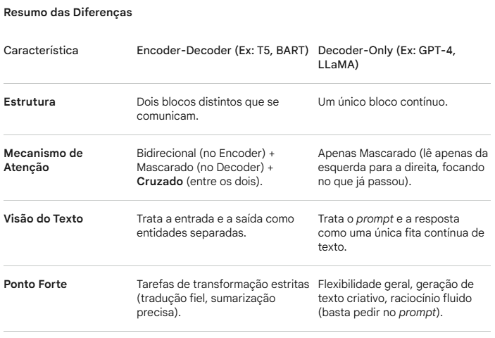
Diferenças
Segundo Gemini
Notes:
https://yusu.substack.com/p/language-agents
https://llmagents-learning.org/slides/llm_agent_history.pdf

Slide 29
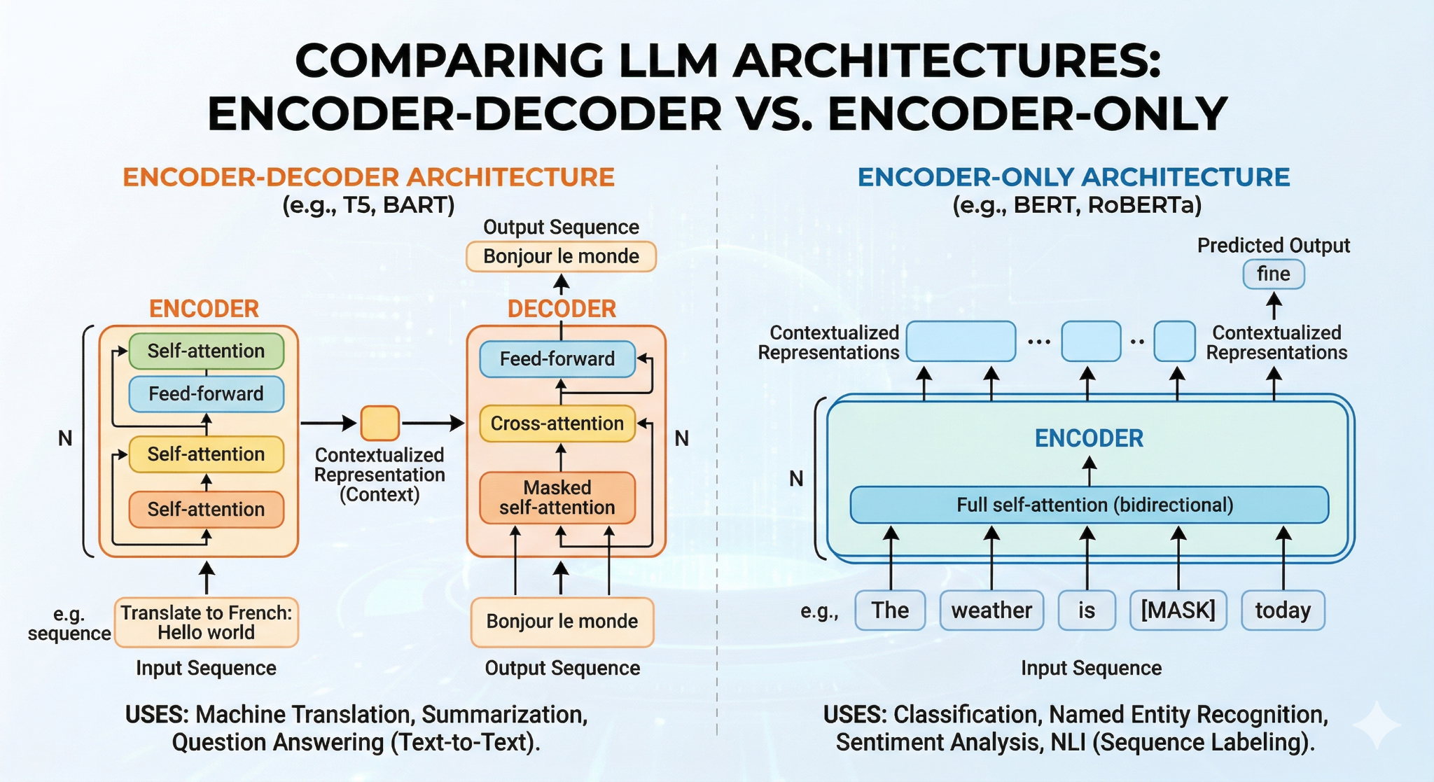
Diferenças
Segundo Gemini
Notes:
https://yusu.substack.com/p/language-agents
https://llmagents-learning.org/slides/llm_agent_history.pdf

